Slide 1
컴퓨터공학과 20194651 김대환, 20194650 정준성
다양한 여행지의
필요한 정보들을 담은
여행지 앱 개발

Slide 2
다양한 여행지의 필요한 정보들을 담은 여행지 앱 개발
Page 01
여행지 어플리케이션 소개
1
어플리케이션
제작의도
어플리케이션
전체 구성
어플리케이션
구현
설문조사 결과
결론
2
3
4
5
어플리케이션 구현 및 결과

Slide 3


Project 1
어플 제작 의도
어플리케이션 제작의도
흔히 여행을 다니다 보면, 다양한 정보가 필요하고
그 정보를 수집 하기 위해 다양한 플랫폼들을 이용하고는 한다.
하지만 그에 대한 정보를 찾기에는 많은 시간이 필요하고,
일일히 다 찾아보아야 하는 점이 불편하게 느껴진다.
또한 여행지에 대한 흡연장, 주차장, 화장실에 대한 정보를 찾기 쉽지 않다.
이러한 정보들을 한번에 모두 담은 앱이 있다면
보편적으로 편리할 것이라고 생각하여 앱을 제작하게 되었다.

Slide 4



Project 1
어플 제작 의도
선행 연구 관련 플랫폼 및 비교
데이트를 유용하게 할 수 있는
데이트 플랫폼
특정 지역에 해당하는 정보들만 가지고 있음
다양한 지역에 대한 정보가 부족함.
광고성에 많이 의존하여 정확도가 조금 떨어짐
지역에 대한 숙박, 레저, 액티비티,
항공 등 구매 서비스 및
여행 종합 정보를 담은 플랫폼
티켓과 숙박 업소를 추천하는 앱
여행에 대한 정보는 부족
따로 지역에 대한 추천은 없음
지역에 대한 숙박, 레저, 액티비티,
항공 등 구매 서비스 및
여행 종합 정보를 담은 플랫폼
티켓과 숙박 업소를 추천하는 앱
여행에 대한 정보는 부족
따로 지역에 대한 추천은 없음
여행지의
모든 정보를 담은 플랫폼
사용자에게 여행지 핫플레이스를 추천
여행지의 맛집, 카페 추천
내 위치 기준 흡연장 찾기
내 위치 기준 화장실 찾기
내 위치 기준 주차장 찾기
일정 스케줄러

Slide 5

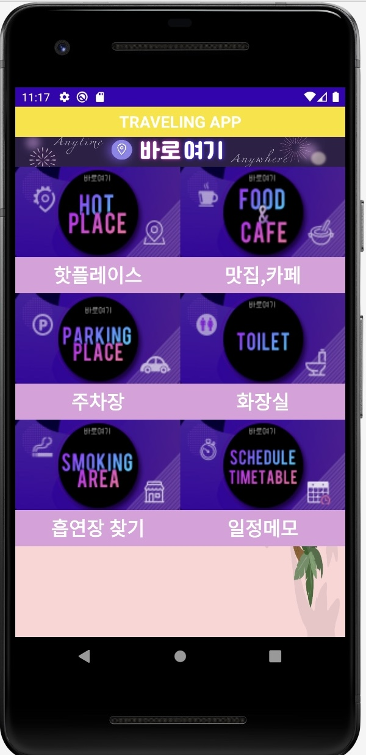
Project 2
어플 구성
어플리케이션 구성
핫플레이스
맛집 ,카페
주차장
화장실
흡연장 찾기
일정메모

Slide 6

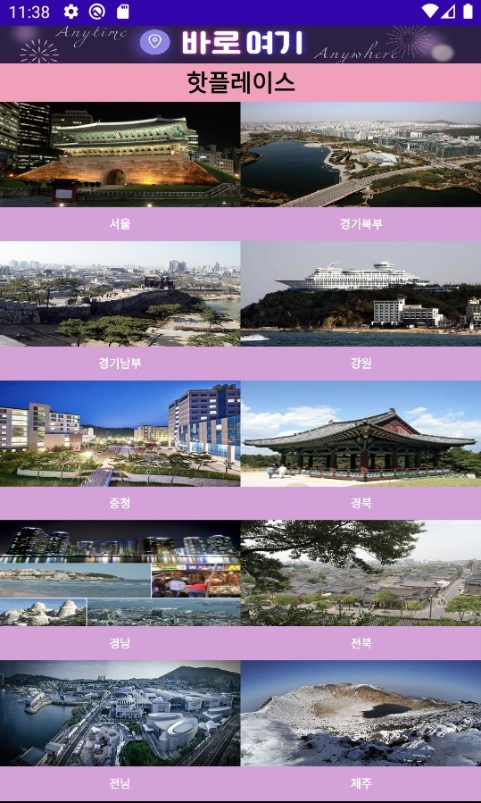
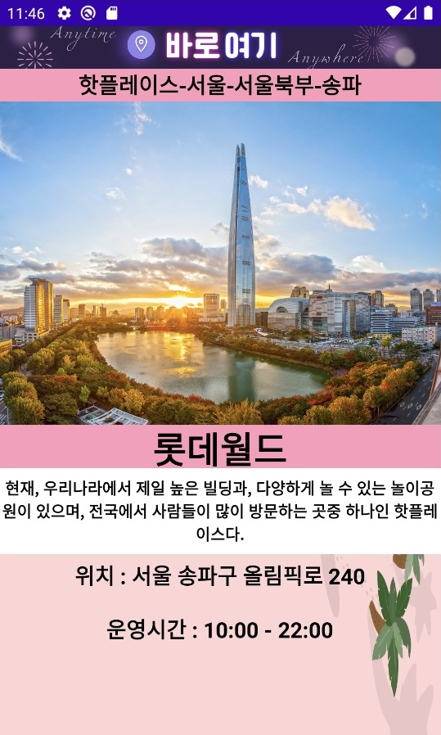
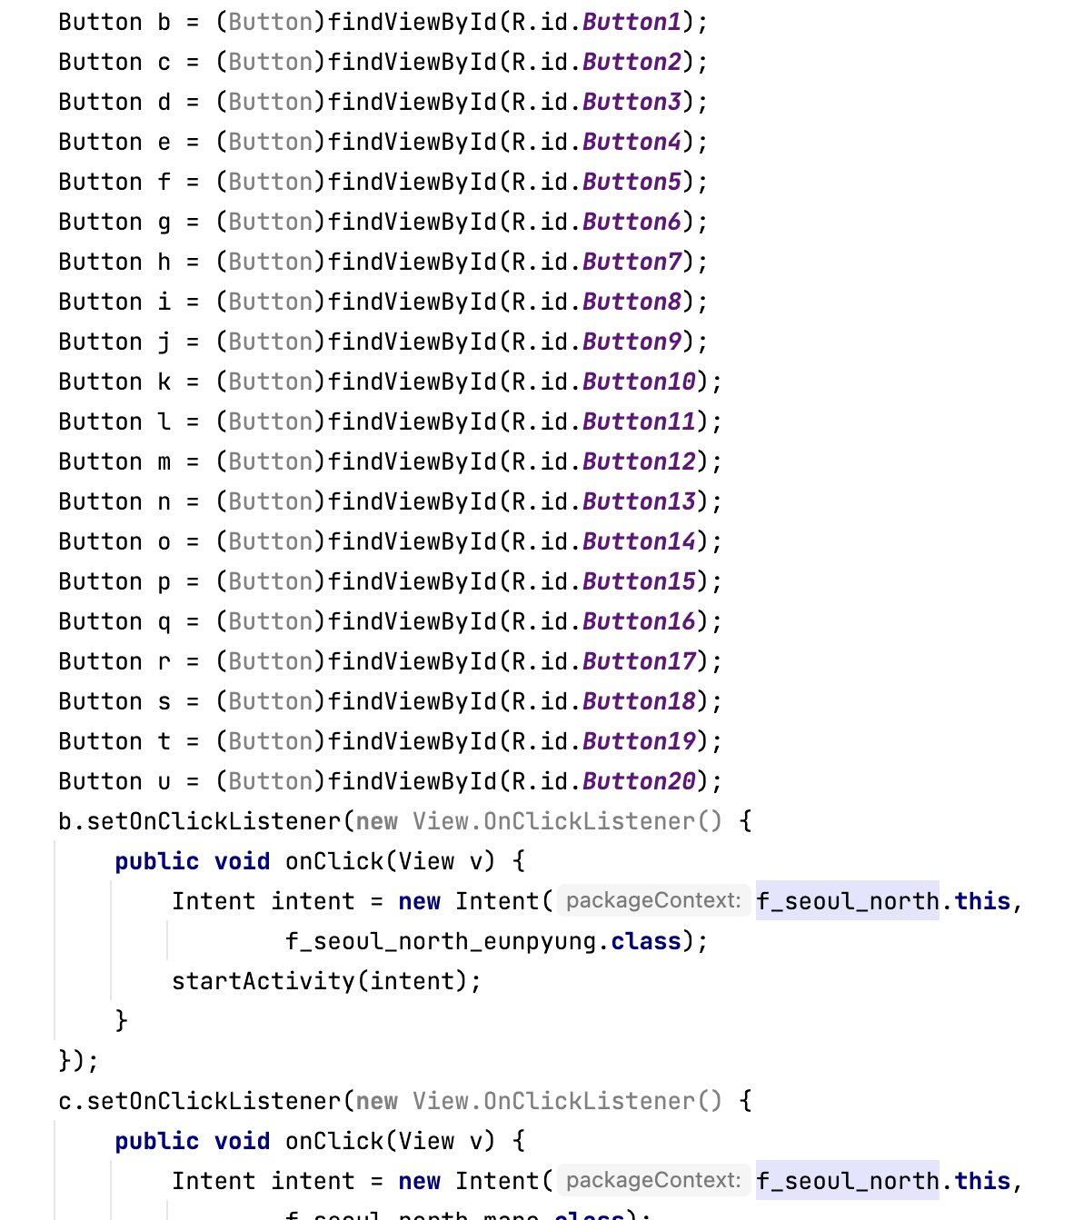
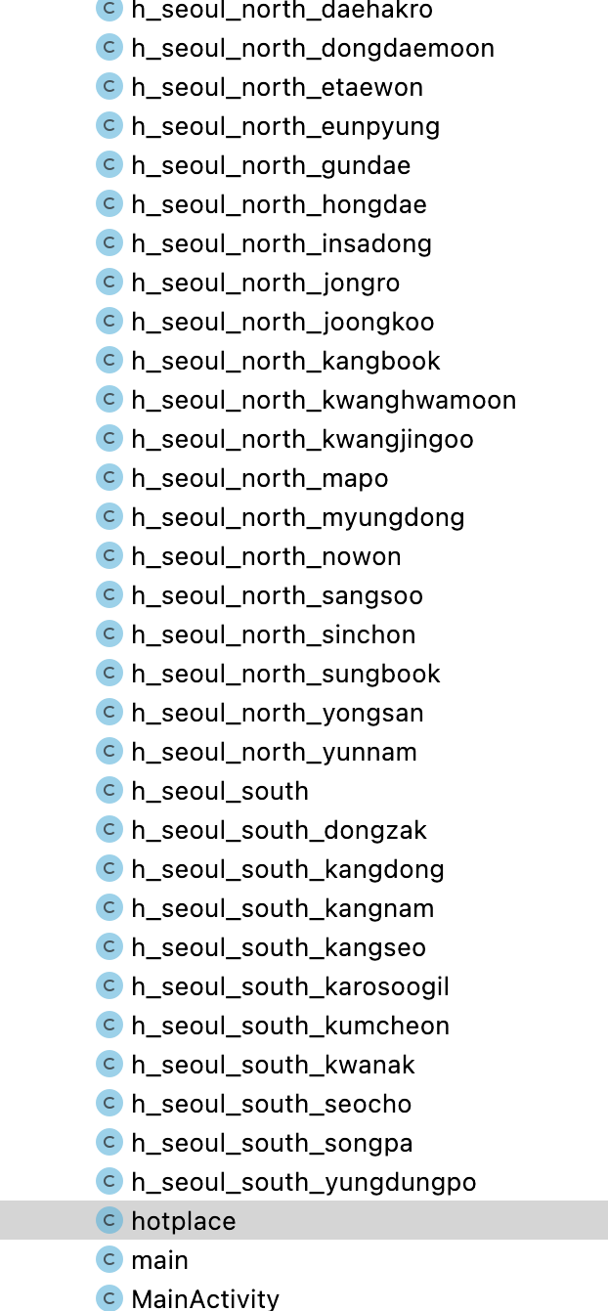
어플리케이션 구현 1
핫 플레이스 & 맛집 & 카페
Project 3
Step.1
Step.2
Step.3
Step.4
핫플레이스와, 맛집 카페는 레이아웃이 동일하게 이루어져 있으며, 데이터들은 향후 개발을 위해 각각 생성됨.

Slide 7
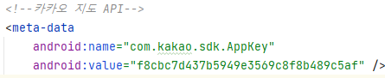
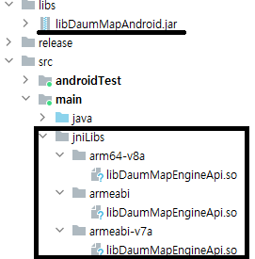
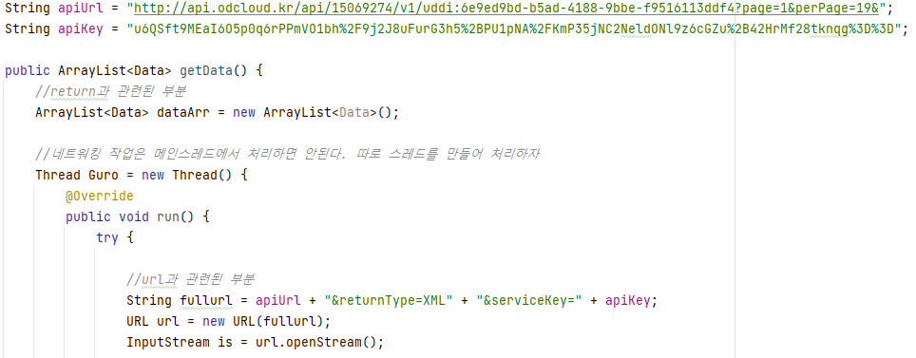
어플리케이션 구현 2
흡연장 & 주차장 & 화장실
Project 3
Step.1
Step.2
Step.3
흡연장, 주차장, 화장실의 위치를 지도에 표시하기 위해 카카오 지도 연동

Slide 8
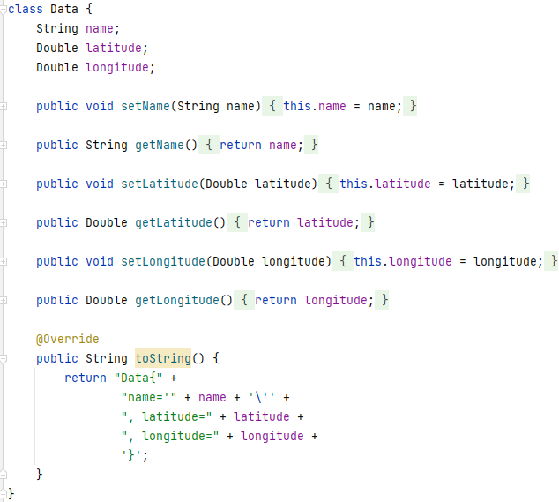
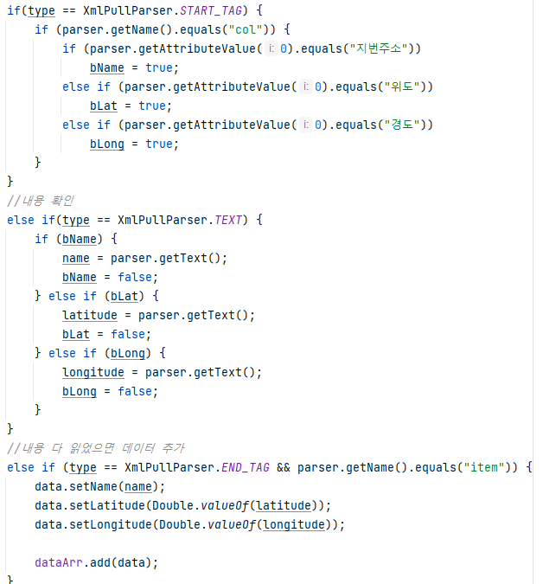
어플리케이션 구현 2
흡연장 & 주차장 & 화장실
Project 3
Step.4
Step.5
Open API 호출 및 XML 파서

Slide 9

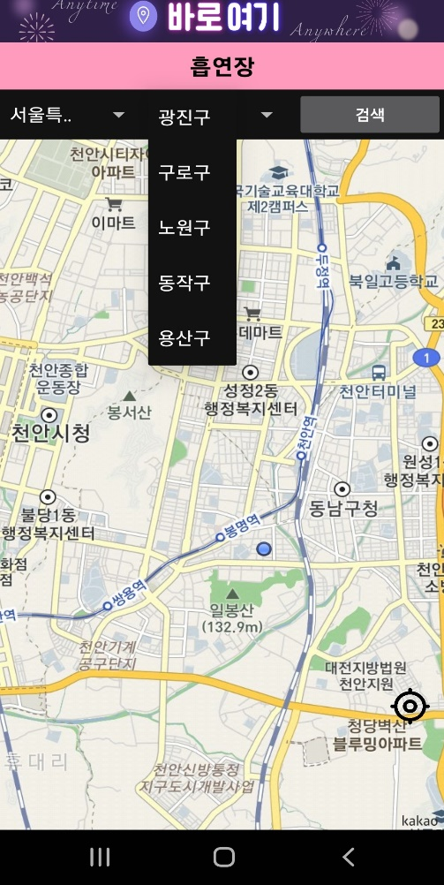
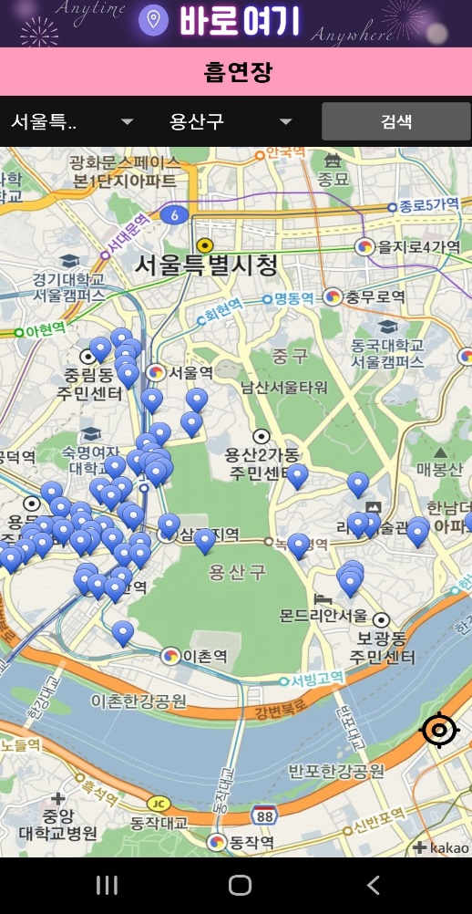

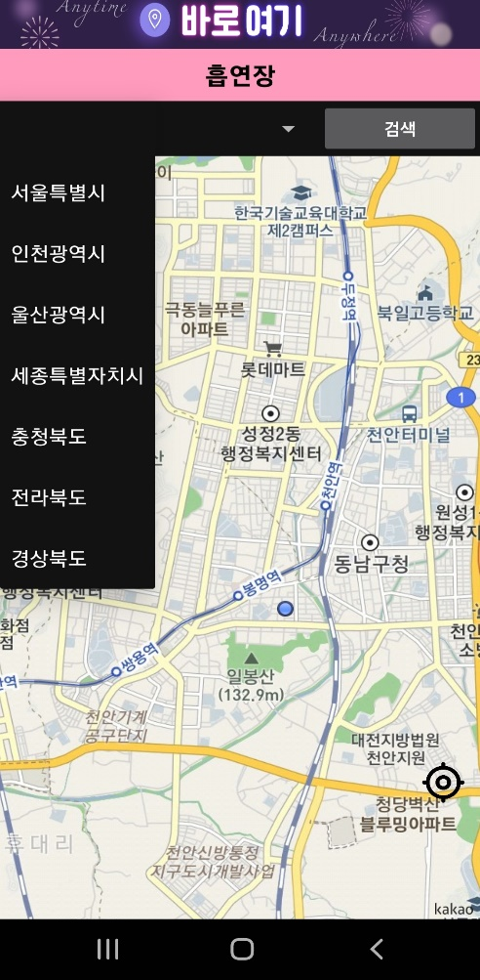
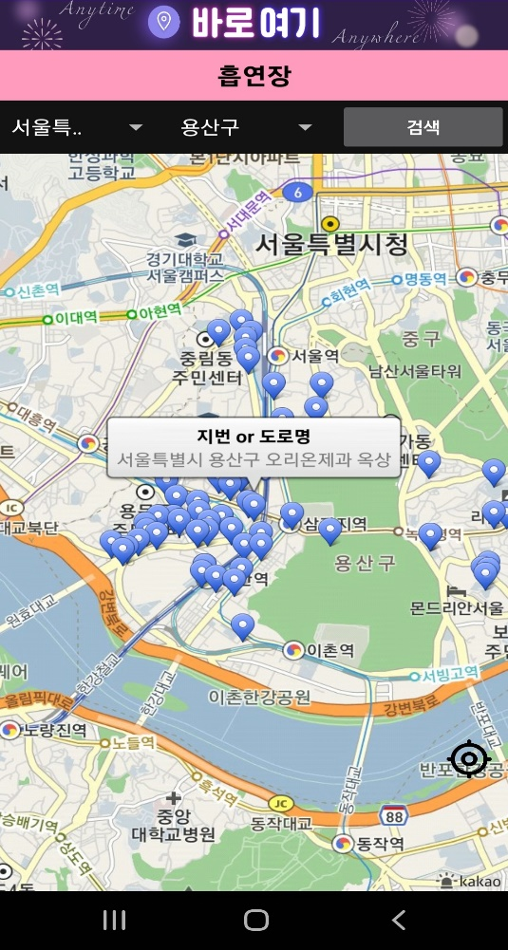
어플리케이션 구현 2
흡연장 & 주차장 & 화장실
Project 3
Step.6
쉽게 볼 수 있는
장소와 위치

Slide 10


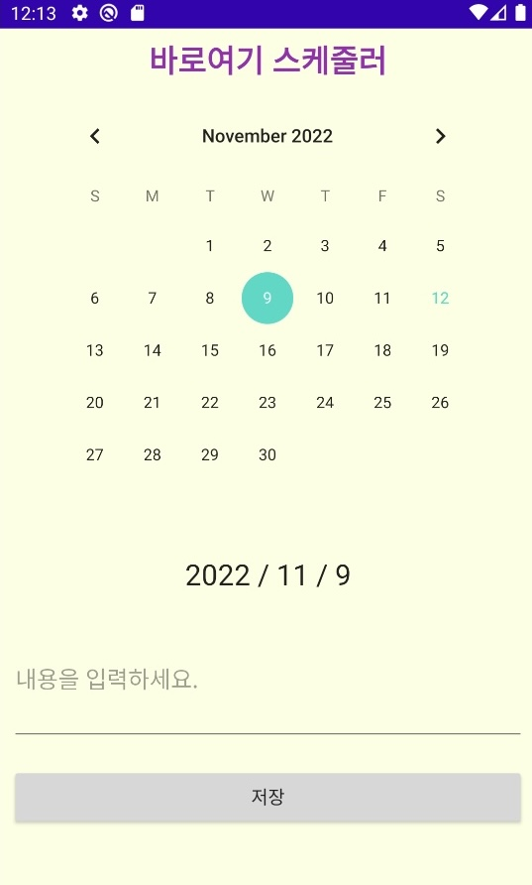
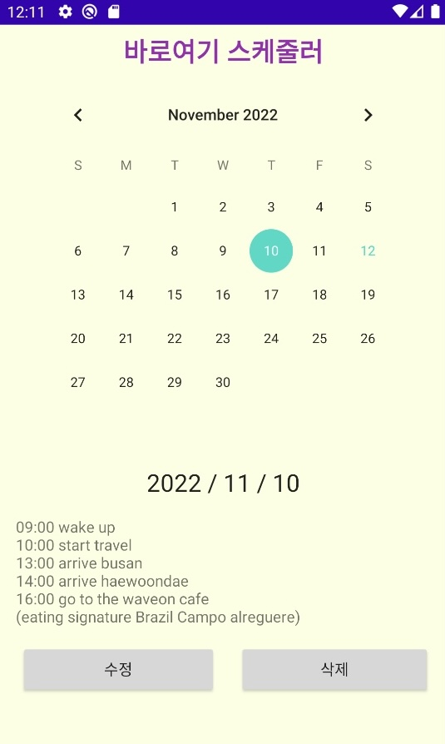
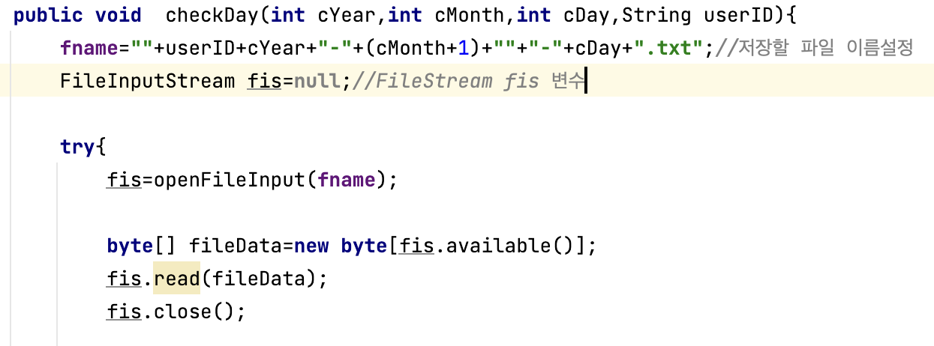
어플리케이션 구현 3
일정 및 메모
Project 3
Step.1
Step.2
Step.3
FileInputStream을 통하여, 해당 날짜에 대한 경로로 파일이 생성되고, 해당 파일을 통해 일정이 저장.

Slide 11
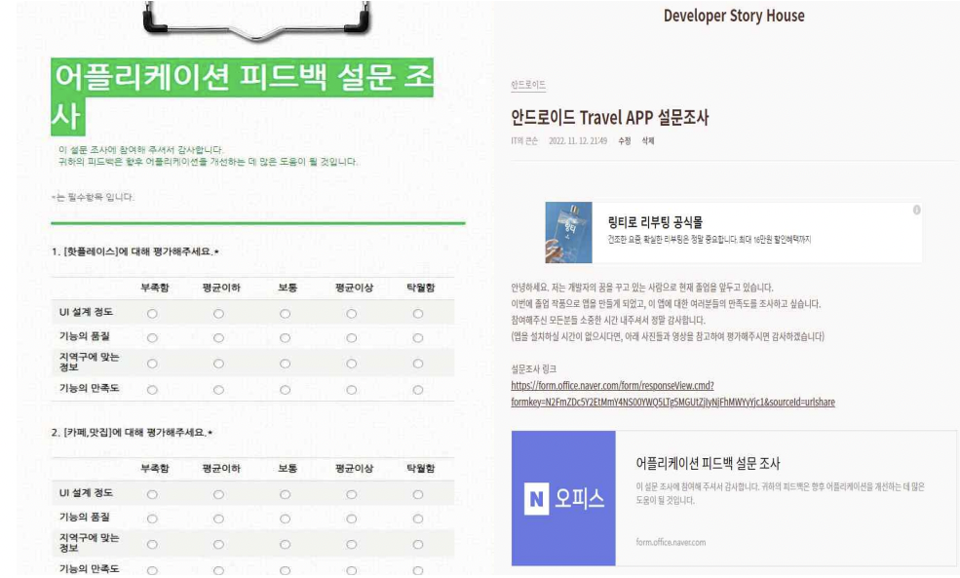



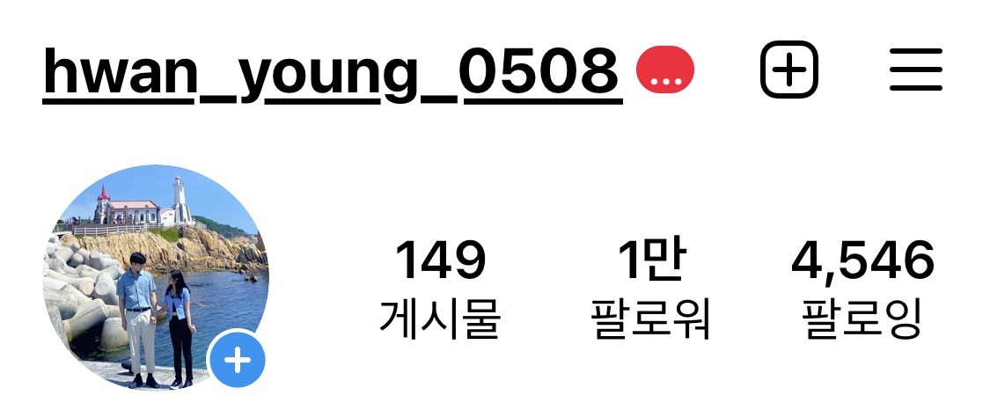
Project 4
어플리케이션 설문조사
배포 방식
인스타그램 활용
네이버 설문조사
티스토리 활용

Slide 12
어플리케이션 설문조사 1
Project 4
핫플레이스
주차장
화장실
맛집 / 카페
흡연장
스케줄러

Slide 13


어플리케이션 설문조사 2
Project 4
어플리케이션 별점 – 4.68 점
어플리케이션 유저 의견
다양한 기능들을 갖춰서 향후 개발 가능성이 매우 뛰어나다고 생각해요!
원하는 정보를 쉽게 찾을 수 있어서 편리하네요!
일일이 찾아보지 않아도 되서 여행 갈 때 굉장히 편리하겠어요
위치도 뜨는 것이 너무 만족스럽네요! 핫플레이스와 카페도 위치가 뜨면 좋겠네요
평소에 이런 앱이 있었으면 좋겠다고 생각 했었는데, 유용할 것 같아요!
핫플레이스와 카페는 디자인 적 요소들이 좋았지만,
흡연장과 주차장 등 은 평범한 디자인이라 아쉬운 부분이 있었습니다.
UI 설계도, 디자인 적 요소들도 취향저격이였습니다.
보완해서 정식 출시 되었으면 좋겠어요!
여행 다닐 때 매우 유용할 것 같아요! 다만 정보가 조금 더 많았으면 좋겠네요!!
다양하고 유용해서 좋음. 하지만, 정보가 조금 부족하고 보완할 부분이 조금 보임.
안 그래도 이런 앱이 있었으면 좋겠다고 생각했는데, 너무 유용하네요!!
디자인도 깔끔하고 다양하게 구성되어 있어서 좋네요!
Ui, ux는 더 다듬어야 할 것 같고 공식 홈이랑 연결되는 url이 있었으면 좋겠다고 생각함. 확실히 메리트가 있는 어플인 것 같음
아이디어는 정말 좋은 것 같음.
인스타를 자주 이용하는 사람으로 써, 다양한 정보가 담겨있어서 상당히 유용함.
여러가지 어플 들의 아쉬운 점들을 한 곳에 담아서 더 좋은 것 같아요!!

Slide 14
결론
“바로여기” 앱의 기능
보편적인 사용성
내가 가고자 했던 여행지에 대한 정보들을 찾으려,
다양한 플랫폼들을 이용하여
정보를 일일이 찾는 수고를 덜어줄 앱
여행지의 필요한
모든 정보가 담겨 있는 만능앱
유용한 피드백
다양한 요소
설문조사를 통하여,
부족한 점들을 보완 후 상용화
핫플레이스 : 가고자 하는 지역의 핫플레이스
맛집, 카페 : 가고자 하는 지역의 핫한 맛집, 카페
흡연장 : 가고자 하는 지역의 흡연장의 위치
주차장 : 가고자 하는 지역의 주차장의 위치
화장실 : 가고자 하는 지역의 화장실의 위치
스케줄러 : 5가지 기능을 갖춘 스케줄러

Slide 15
향후 과제
시간 부족으로, 많은 정보가 담기지 못한 부분에 더욱 많은 정보를 추가
흡연장, 화장실, 주차장에 지도에 마커에 주소만 표시할 뿐만 아니라, 해당 주소지의 이미지 및 정보 제공
핫플레이스, 맛집,카페 부분에도 카카오맵 API를 적용하여,
현재 내 위치 기반에 있는 주변 맛집 카페들을 탐색
앱 전체적인 구성 및 디자인을 보완
스케줄러의 더욱 다양한 기능 추가

